Slide 1
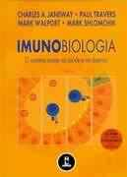
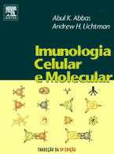
Imunologia Modulo CFG2038
Prof. Dra. Lúcia Helena Faccioli (faccioli@fcfrp.usp.br)
Departamento de Análises Clínicas, Toxicológicas e Bromatológicas
Bibliografia:
1- Abbas, A. K.; Lichtman, A. H. – Imunologia Celular e Molecular,
2-Janeway, C. A., Travers, P., Walport, M. Shlomchik, M. – Imunobiologia. Sistema Imune na Saúde e na Doença,

Slide 2
Aula sobre a estrutura do sistema imune (células, órgãos e componentes solúveis)
Células do Sistema Imune e seus marcadores
Órgãos que originam ou agrupam estas células
Visão Geral das funções efetoras das células
Visão geral dos componentes solúveis

Slide 3
Células do Sistema Imune

Slide 4
Todas as células possuem em sua superfície diferentes moléculas com funções diversas
Algumas destas moléculas conferem a identidade molecular das células. Estas moléculas são chamadas de MARCADORES FENOTIPICOS
Estas moléculas são designadas por uma sigla, e pode ser seguida de um numero. Ex: CD3 é um marcador de linfócitos T. CD = do inglês Cluster of differentiation
Algumas destas moléculas, embora também tenham um numero de CD, recebem outros nomes. Ex: TLR2 (Toll-like receptor 2). Outras se unem a outras formando dímeros, e ganham outro nome. Ex: LFA1 (dímero formado por CD18+CD11a).
Algumas destas moléculas são receptores, outras moléculas de adesão, ou sejam são muito diversas. Os nomes destas moléculas, mesmo em português, preservam a sigla do inglês. Ex: TLR2

Slide 5
A expressão destes marcadores é um processo dinâmico, e muda de acordo com o microambiente onde a célula se encontra, fase do ciclo celular, estado de ativação, etc Vários fatores podem influenciar a expressão destas moléculas: interação célula-célula, fatores solúveis como citocinas, mediadores lipídicos, presença de patógenos, etc Muitas vezes estas moléculas podem aumentar em numero ou sua afinidade, e assim serem marcadores de ativação ou de diferenciação. Algumas podem ser internalizadas ou liberadas para meio ambiente (shedding). Ex: CD14 pode estar na superfície celular ou solúvel (sCD14)
Existem técnicas especiais, como a citometria de fluxo, que permite identificar as diferentes populações de células, através da marcação destas moléculas de superfície.

Slide 6
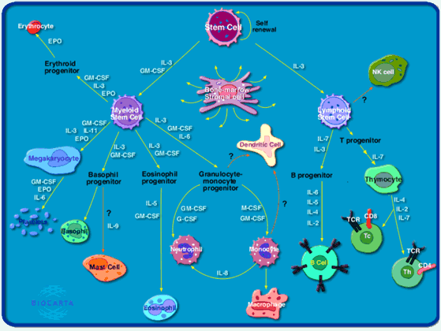
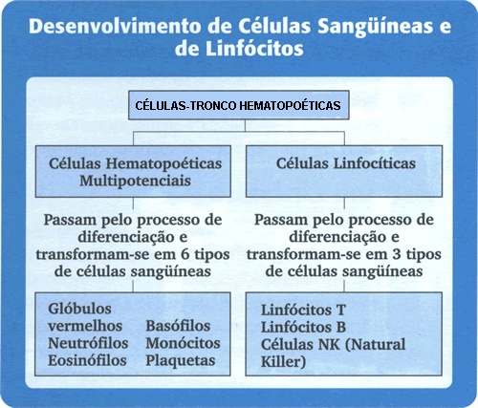
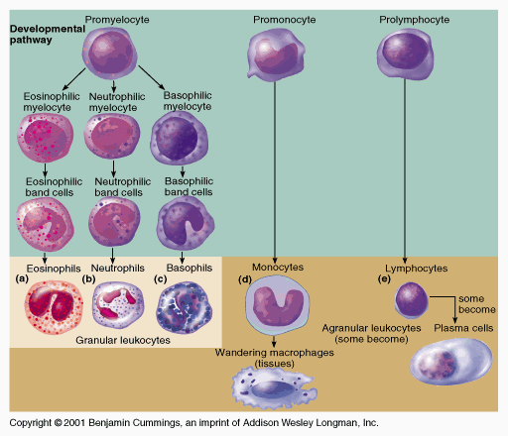
Diferenciação e proliferação das Células são coordenados por citocinas e fatores de crescimento
Aula Profa. Kellen

Slide 7
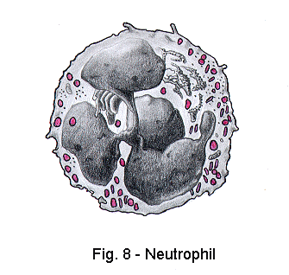
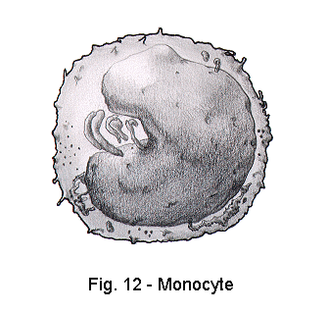
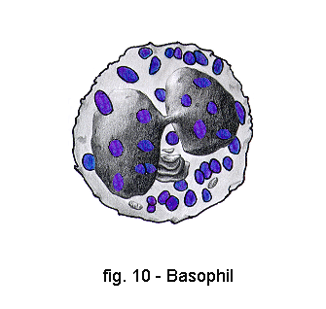
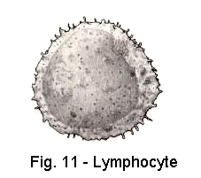
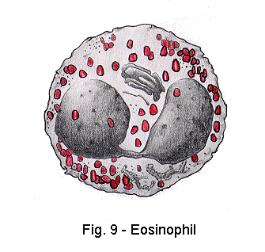
Células do Sistema Imune: Os Leucócitos

Slide 8
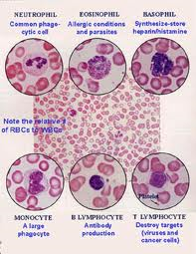
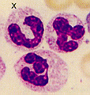
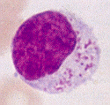
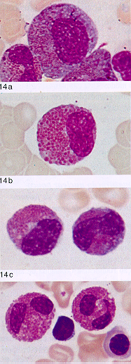
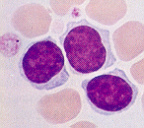
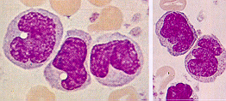
Células do Sistema Imune

Slide 9
Para que os fagócitos realizem suas funções efetoras, eles tem que primeiro reconhecer o agente agressor (“ENXERGAR”) como as bactérias, fungos, vírus, toxinas, peçonhas, que são ou possuem os PAMPS, VAMPS, ou ainda produtos liberados por outras células (DAMPS). Dizemos que as células reconhecem os sinais de perigo (PAMPS, VAMPS e DAMPS) através de algumas moléculas de superfície que em conjunto chamamos de PRRs (que também são CDs)
TODAS AS FUNCOES DAS CELULAS DEPENDEM DA INTERACAO DE UM LIGANTE COM SEU RECEPTOR

Slide 10
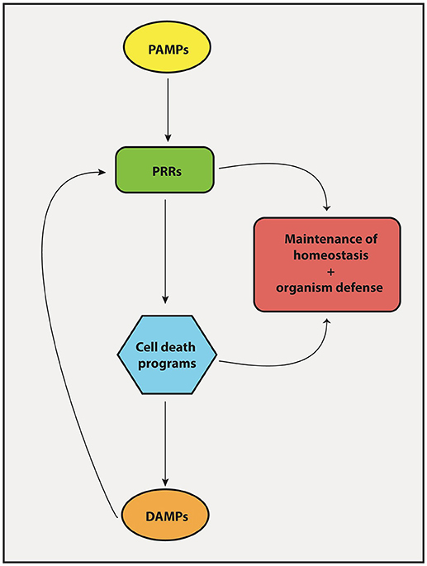
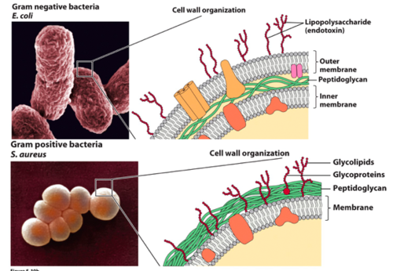
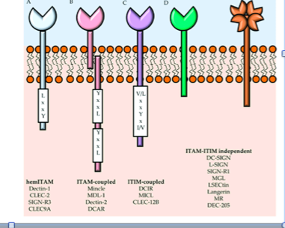
PAMPS= Padrões moleculares associados a patógenos
VAMPS= Padrões moleculares associados a venenos (peçonhas)
DAMPS= Padrões moleculares associados a danos
PRRs = Receptores de Reconhecimento de Padrões (moleculares)
PAMPS
PRRs

Slide 11
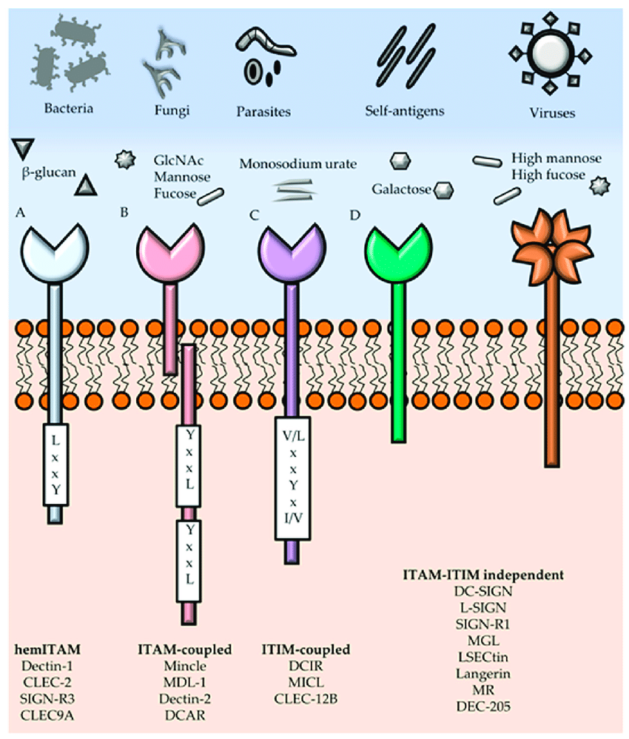
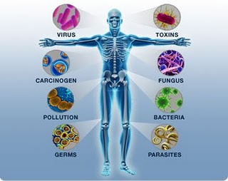
As células só são ativadas apos reconhecimento de “algo” ou um sinal de perigo, através de receptores.
Sinais de perigo
O que o sistema imune reconhece como sinais de perigo?

Slide 12
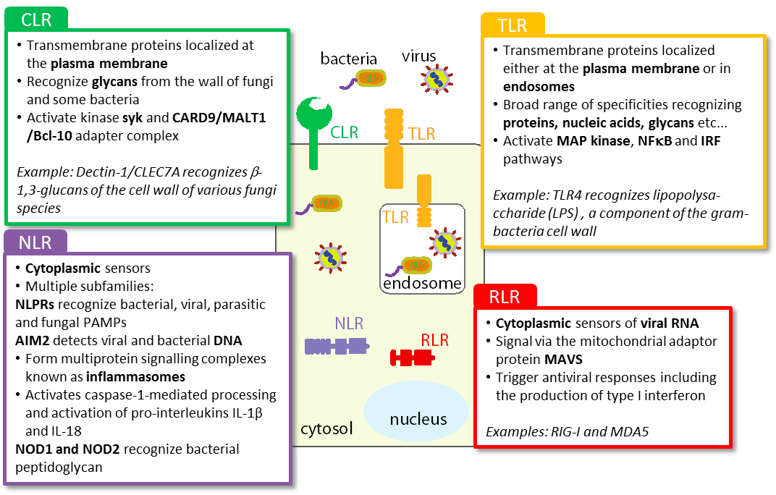

Slide 13
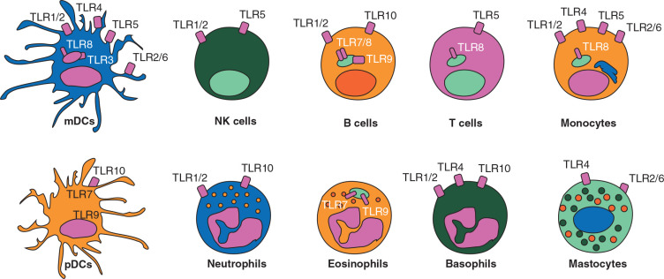
Todas as células do Sistema Imune expressam PRRs

Slide 14
Todas as células do Sistema Imune produzem substancias solúveis como as citocinas, quimiocinas e mediadores lipídicos que fazem a comunicação célula-célula
Citocinas: são polipeptídios ou glicoproteínas produzidas por diversos tipos de células e que ativam ou inibem a resposta de diversas células, incluindo dela própria. Ex: TNFalfa, IL-6, IL-10
Quimiocinas: são citocinas de baixo peso molecular (7 a 15kDa) que recrutam e ativam outras células (Induzem a migração celular). Ex: IL-8, MIP1alfa,
Mediadores Lipídicos (eicosanoides): são moléculas de 20 carbonos derivadas do metabolismo do acido araquidônico e que ativam ou inibem as funções da própria célula ou de outras celulas. Ex. PGE₂, LTB₄.

Slide 15
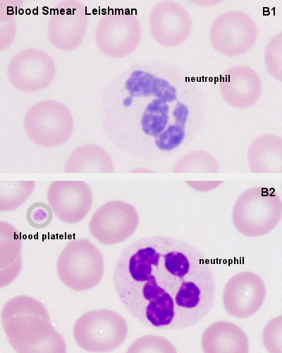
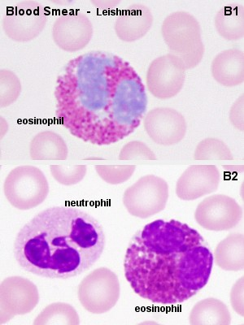
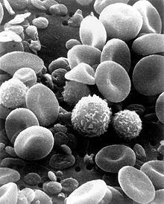
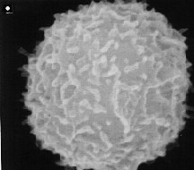
Neutrófilos no sangue

Slide 16
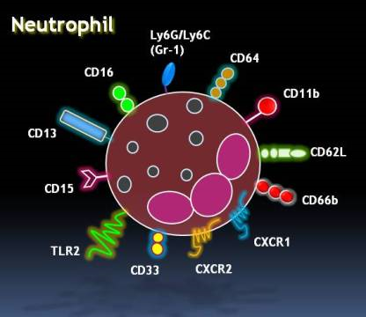
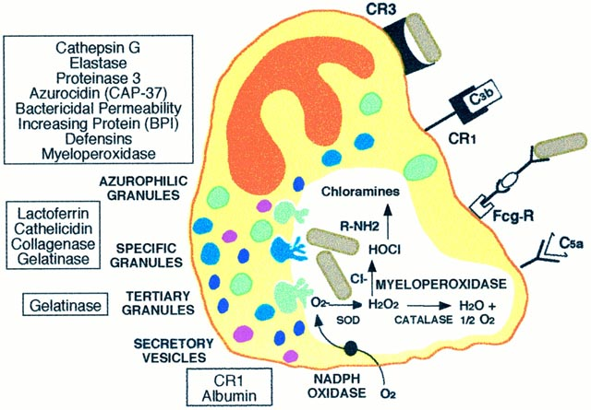
Grânulos intracelulares, Marcadores Fenotípicos e Receptores de Neutrófilos

Slide 17
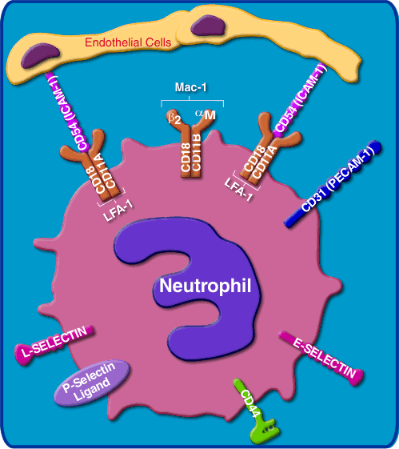
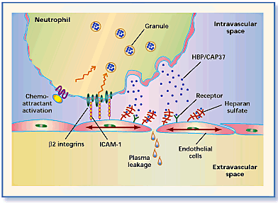
Grânulos intracelulares, Marcadores Fenotípicos e Receptores de Neutrófilos

Slide 18
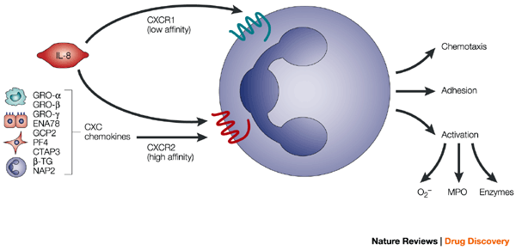
ALGUMAS DESTAS MOLECULAS SÃO RECEPTORES PARA ANTICORPOS, QUIMIOCINAS, CITOCINAS E OUTRAS MOLECULAS SOLUVEIS. ALGUMAS PARTICIPAM DO RECRUTAMENTO E ATIVAÇAO CELULAR

Slide 19
FUNÇÕES EFETORAS DOS NEUTROFILOS
FUNÇÕES EFETORA DE UMA CELULA:
“AQUILO QUE A CELULA NASCEU PARA FAZER”
No Caso dos fagócitos neutrófilos (e macrófagos que também é um fagócito):
FAGOCITOSE: processo de ingestão de partículas solidas
MORTE DO PATOGENO (KILLING)
PRODUCAO DE PRODUTOS SOLUVEIS, COMO DEFENSINAS, OXIDO NITRICO, CITOCINAS, QUIMIOCINAS E MEDIADORES LIPIDICOS e outros que induzem morte dos patógenos, inflamação e ativação de outras células, e contribuem para indução da resposta imune adaptativa.

Slide 20
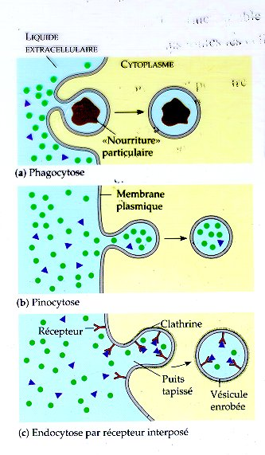
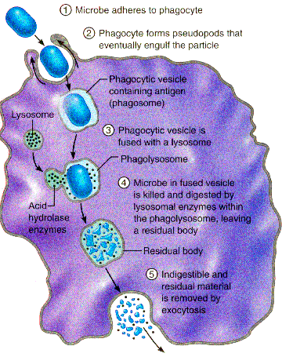
A FAGOCITOSE
Citoesqueleto dos neutrófilos participa da fagocitose

Slide 21
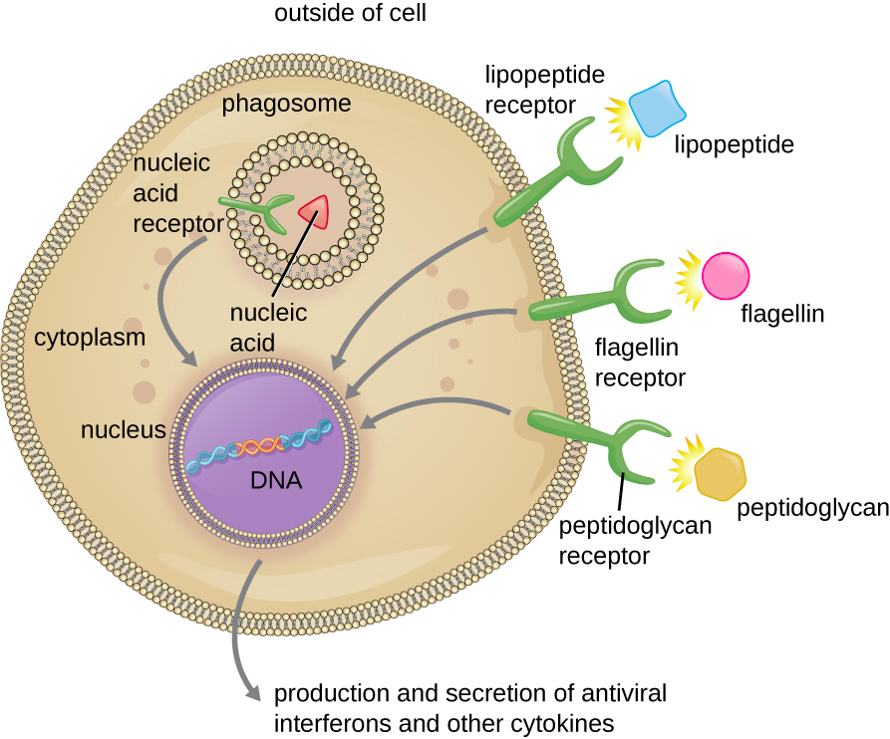

Slide 22
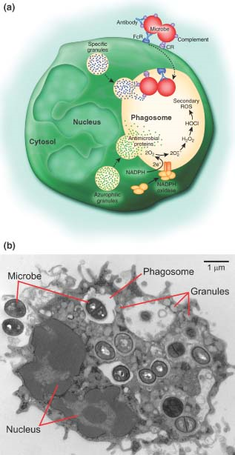
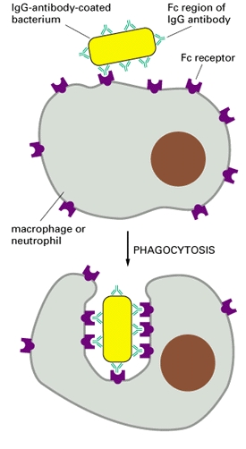
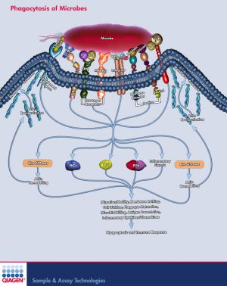
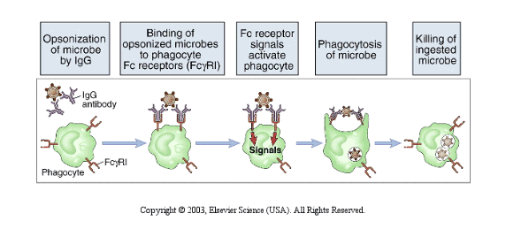
A fagocitose é um importante mecanismo de defesa.
Vários receptores medeiam a Fagocitose de microrganismos e de outras substancias estranhas ou modificadas

Slide 23
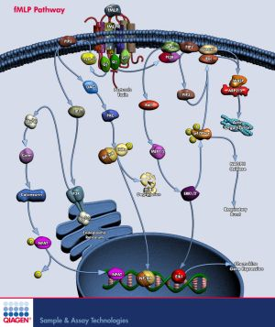
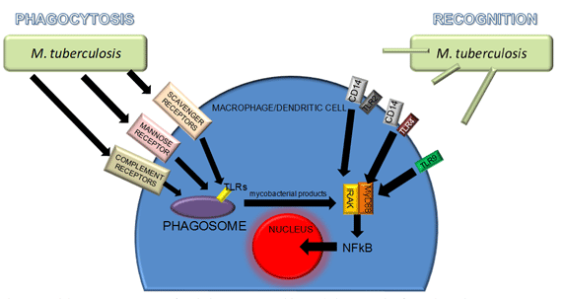
Outra consequência do reconhecimento de microrganismos, ligação de seus subprodutos ou outras substancias estranhas aos receptores específicos na superficie celular, é a ativação intracelular de fatores de transcrição e produção de mediadores

Slide 24
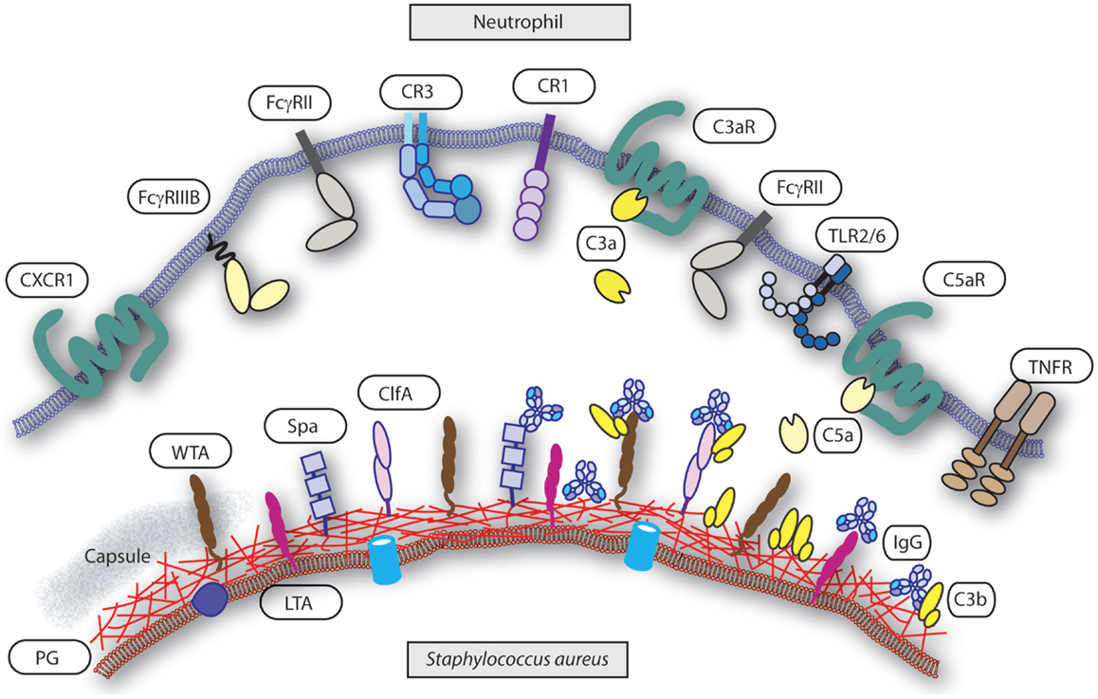
Neutrófilos têm receptores que reconhecem patógenos opsonizados (recoberto) ou não

Slide 25
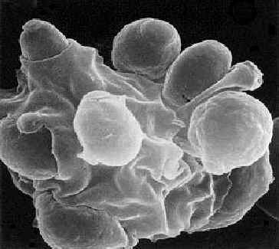
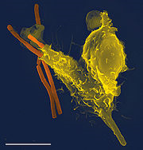
Neutrófilo fagocitando leveduras
Neutrófilos fagocitando
Anthrax bacilli

Slide 26
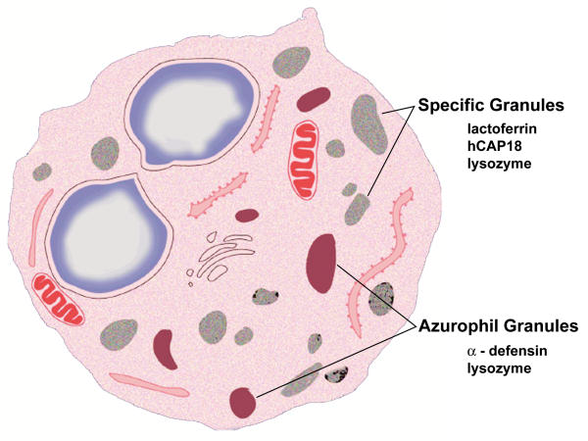
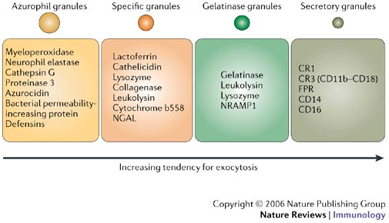
A morte (Killing) Os grânulos no citoplasma dos neutrófilos estão relacionados com as suas funções efetoras, especialmente morte (killing) ou destruição do que foi fagocitado

Slide 27
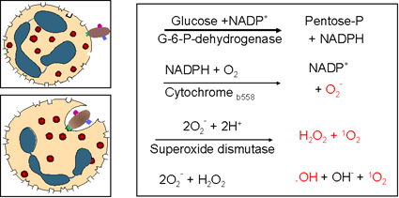
Após a fagocitose são ativadas enzimas que geram produtos tóxicos para os microrganismos

Slide 28
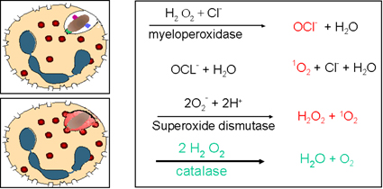
Após a fagocitose são ativadas enzimas que geram produtos tóxicos para os microrganismos

Slide 29
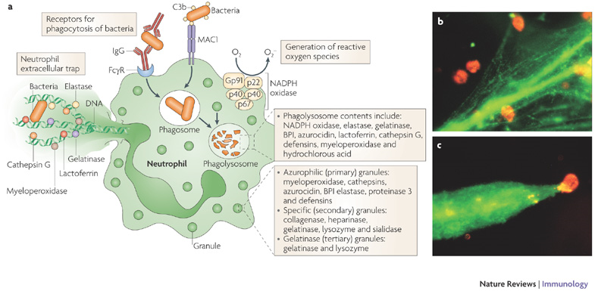
Neutrophils express numerous receptors that aid bacterial phagocytosis, including macrophage receptor 1 (Mac1; also known as M 2 integrin and CR3), which binds complement component 3b (C3b) on the surface of opsonized bacteria. Neutrophils also express Fc receptors for IgG (Fc R), which enable binding of IgG-coated particles and immune complexes. These molecules facilitate the uptake of opsonized bacteria into specialized membrane-bound compartments, known as phagosomes. Phagosomes subsequently fuse with lysosomes and neutrophil granules, which contain a wide range of proteolytic and antibacterial enzymes and peptides, thereby forming phagolysosomes. NADPH oxidase, which is present in the membrane of the phagolysosome, generates reactive oxygen species, which, together with various enzymes such as myeloperoxidase, result in the production of further potent oxidants that destroy the bacteria. In addition, neutrophils can extrude neutrophil extracellular traps (NETs), which are fibrous extracellular meshworks that consist of chromatin coated with proteases, including myeloperoxidase, elastase and cathepsin G. These trap and kill bacteria and degrade bacterial virulence factors. b,c | Images of NET formation by neutrophils under shear stress conditions, following interaction with lipopolysaccharide-activated platelets. NETs are visible by staining of extracellular DNA with Sytox Green

Slide 30
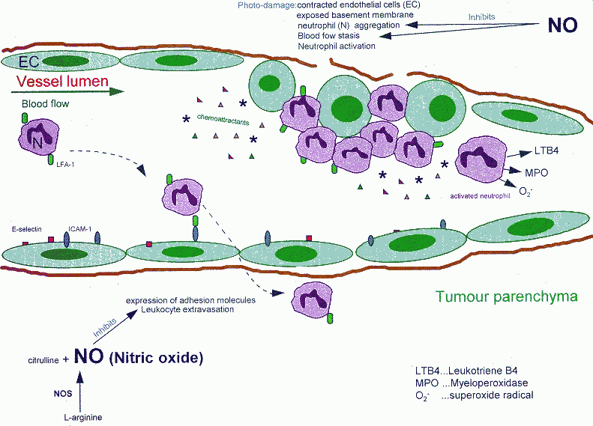
Os neutrófilos do sangue precisam chegar no local onde esta ocorrendo uma infeção, lesão, inflamação. Por isto eles são recrutados e migram do sangue para os tecidos.
Recrutamento de Neutrófilos é um fenômeno complexo e ocorre em resposta a vários mediadores solúveis

Slide 31
Como tudo na vida, ativação dos neutrófilos tem papel benéfico, mas pode ser deletério

Slide 32
Inflamação com predomínio de Neutrófilos

Slide 33
EOSINÓFILOS

Slide 34
Características gerais dos Eosinófilos

Slide 35
Citocinas e produtos liberados pelos eosinófilos

Slide 36
Receptores dos Eosinófilos
Receptores para Citocinas, quimiocinas e fatores do complememnto

Slide 37
Eosinófilos são importantes na asma alérgica

Slide 38
Eosinófilos são importantes nas helmintíases

Slide 39
Monócitos (sangue) e macrófagos (tecidos)

Slide 40
Greek: "big eaters", makros = large, phagein = eat) are cells within the tissues that originate from specific white blood cells called monocytes

Slide 41
Células do Sistema Mononuclear Fagocítico - SMF

Slide 42
Os monócitos podem ser de diferentes em subtipos, principalmente quando nos tecidos, onde se transformam em subtipos de macrófagos. Os subtipos apresentam diferentes marcadores (CDs)

Slide 43
Subtipos de macrófagos

Slide 44
The figure illustrates different polarized macrophage populations in specific physiological contexts and gives examples of the transcription factors associated with these phenotypes. C/EBPβ, CCAAT/enhancer-binding protein-β; CREB, cAMP-responsive element-binding protein; IFNγ, interferon-γ; IL-4, interleukin-4; IRF, interferon-regulatory factor; PPARγ, peroxisome proliferator-activated receptor-γ; RUNX1, Runt-related transcription factor 1; STAT, signal transducer and activator of transcription; TH, T helper.

Slide 45
OS DIFERENTES SUBTIPOS DE MACROFAGOS EXPRESSAM DIVERSOS MARCADORES COMO CD14, MHCII, CD64, CD68, ENTRE OUTROS. MAS AGUNS DESTES MARCADORES TAMBEM PODEM SER EXPRESSOS EM OUTRAS CELULAS

Slide 46
OS DIFERENTES SUBTIPOS DE MACROFAGOS, E QUANDO ATIVADOS POR DIFERENTES ESTIMULOS, EXPRESSAM DIFERENTES MARCADORES, OU SEJAM TEM DIFERENTES IDENTIDADES MOLECULARES

Slide 48
OS SUBTIPOS DE MACROFAGOS DIFEREM QUANTO AOS SEUS PRODUTOS LIBERADOS E SUAS FUNCOES

Slide 49
FUNÇÕES EFETORAS “CLASSICAS” DOS MACROFAGOS
FAGOCITOSE: processo de ingestão de partículas solidas
MORTE DO PATOGENO (KILLING)
PRODUCAO DE PRODUTOS SOLUVEIS, COMO DEFENSINAS, OXIDO NITRICO, CITOCINAS, QUIMIOCINAS E MEDIADORES LIPIDICOS e outros que induzem morte dos patógenos, inflamação e ativação de outras células, e contribuem para indução da resposta imune adaptativa.
Apos os Macrófagos matarem os patógenos, ele ‘’processam” e apresentam seus fragmentos para os linfócitos. POR ISTO, MACROFAGOS SAO CHAMADOS DE CELULAS APRESENTADORAS DE ANTIGENOS PROFISSIONAIS (APCs)

Slide 50
Vários receptores nos macrofagos (PRRs) reconhecem moléculas dos patógenos (PAMPs) e substances estranhas (VAMPS, DAMPs) e medeiam a Fagocitose

Slide 51
Macrófagos fagocitam microrganismos, matam, digerem e apresentam peptídeos em sua membrana - Os macrófagos são células apresentadoras de antígenos ou APCs

Slide 52
Após fagocitose de microrganismos ou ligação de seus subprodutos aos receptores PRRs específicos, ocorre ativação intracelular de fatores de transcrição, resultando no aumento da produção de moléculas solúveis (como citocinas, quimiocinas e mediadores lipídicos) e expressão de outras de superfície, como as moléculas de adesão.

Slide 53
Os macrófagos são produtores de citocinas, quimiocinas e mediadores lipídicos

Slide 54
Os macrófagos são produtores de citocinas, quimiocinas e mediadores lipídicos

Slide 55
Macrófagos sao grande produtores de mediadores lipídicos

Slide 56
Macrófagos também têm receptores para diferentes citocinas, fatores de crescimento, mediadores lipídicos, complemento, anticorpos, venenos e outros

Slide 57
Macrófagos podem ser ativados por diferentes citocinas

Slide 58
Via seus produtos liberados ou interação célula-célula, ou reconhecendo produtos liberados por outras células, os Macrófagos interagem com outras células da resposta imune ou de diferentes tecidos

Slide 59
Alem disso, após fagocitose ou interação com substancias/moleculas exogenas ou endogenas (Ex. IFNgama), macrófagos se tornam ativados e aumentam a sua atividade microbicida e produzem mais NO, H₂O₂, peptidios antimicrobianos como defensinas, etc

Slide 60
Macrófago possui vários mecanismos para matar os patógenos

Slide 61
A fagocitose ativa o “burst” respiratório nas células fagociticas
Phagocytosis and respiratory burst in professional phagocytes are regulated by partially overlapping signaling pathways. In neutrophils and macrophages stimulation of immunoglobulin G (IgG) receptors triggers phagocytosis and respiratory burst.

Slide 62
Produção de reativos de oxigênio e de nitrogênio são importantes para matar microrganismos

Slide 63
Produção de reativos de oxigênio e de nitrogênio são importantes para matar microrganismos

Slide 65
Produção de Óxido Nítrico por macrófagos pode ser induzida por citocinas, produtos de bactérias, tumores

Slide 66
Mecanismos microbicidas independentes de oxigênio
Table 4. Oxygen-independent mechanisms of intracellular killing
Effector Molecule | Function
Cationic proteins (including cathepsin) Lysozyme Lactoferrin Proteolytic and hydrolytic enzymes | Damage to microbial membranes Splits mucopeptide in bacterial cell wall Deprives proliferating bacteria of iron Digestion of killed organisms
<Defensinas> familia de proteinas cationicas, ricas em cisteinas (30-35 residuos) presentes nos fagócitos, especialmente nos granulos azurófilos de neutrófilos e que matam bacterias, fungos e virus.

Slide 67
Mecanismos efetores que levam à morte dos microrganismos
Morte intracelular dependente de oxigênio e independente de mieloperoxidase
Durante a fagocitose a glicose é metabolizada pela via da pentose monofosfato e o NADPH é formado. O citocromo B, que faz parte do grânulo específico, combina com a NADPH oxidase da membrana plasmática, ativando-a. A NADPH oxidase ativada usa oxigênio para oxidar o NADPH. O resultado é a produção de ânion superóxido. Alguns dos ânions superóxidos são convertidos a H2O2 e oxigênio singleto pela superóxido dismutase. Além disso, o ânion superóxido pode reagir com H₂O₂ resultando na formação de radical hidroxílico e mais oxigênio singleto. O resultado de todas essas reações é a produção dos compostos de oxigênio tóxicos: Ânion superóxido (O2-), H2O2, oxigênio singleto (1O2) e radical hidroxila (OH•).
2. Morte intracelular dependente de oxigênio e dependente de mieloperoxidase
À medida que os grânulos azurófilos se fusionam com o fagossomo, mieloperoxidase é liberada no fagolisossomo. Mieloperoxidase utiliza H₂O₂ e íons haletos (normalmente Cl-) para produzir hipoclorito, uma substância muito tóxica. Alguns dos hipocloritos podem se decompor espontaneamente para produzir oxigênio singleto. O resultado dessas reações é a produção de hipoclorito tóxico (OCl-) e oxigênio singleto (1O2).

Slide 68
Mecanismos efetores que levam à morte dos microrganismos
Morte intracelular independente de oxigênio
Além do mecanismo de morte dependente de oxigênio há também o mecanismo de morte independente de oxigênio em fagócitos: Proteínas catiônicas (catepsinas) liberadas no fagolisossomo podem danificar membranas bacterianas; lisozima degrada paredes celulares bacterianas; lactoferrina quela ferro, que impede a bactéria de utilizar este nutriente necessário; enzimas hidrolíticas degradam proteínas bacterianas. Dessa forma, mesmo pacientes que têm defeitos nas etapas de morte dependente de oxigênio são capazes de matar bactéria. Entretanto, como os mecanismos dependentes de oxigênio são muito mais eficientes em matar, pacientes com defeitos nesses mecanismos são mais susceptíveis e têm infecções mais sérias.

Slide 69
Fagocitose de células apoptóticas por macrófagos não induz inflamação: macrófago fagocitando dois neutrófilos apoptóticos

Slide 70
Em outra aula voces vao estudar outra função fundamental dos Macrófagos e outras APCs, que é a apresentacao de antígenos aos linfócitos. MAS TEMOS 3 APCs PROFISSIONAIS

Slide 71
Dendritic Cells ou Células Dendríticas = DC = APC profissional
Langerhans cells : presente na pele (epiderme) e nas membranas mucosas
Interstitial dendritic cell: nos órgãos em geral
Interdigitating dendritic cells: nos órgãos linfóides secundários
Circulating dendritic cells: no sangue

Slide 72
Células Dendríticas são as principais células apresentadoras de antígenos ou APC e expressam moléculas de MHC I e II

Slide 73
Diferenciação de Células Dendríticas

Slide 75
São vários subtipos de DC. Diferenciação dos diversos tipos de DC depende de citocinas e dos PAMPs
Follicular Dendritic Cells (FDCs) have an intricate morphology .These cells, which are located in lymphoid nodules (also referred to as "follicles"), have numerous dendrites or thin filiform processes at one point in their life cycles.
LANGERHANS CELL

Slide 76
Maturação das DC depende de citocinas e do reconhecimento de moléculas de patógenos ou outras moléculas

Slide 77
Plasticity of monocyte-derived dendritic cells.
Activated monocytes can differentiate into different types of dendritic cell (DC) after encounter with different cytokines. These distinct DCs will influence the differentiation of lymphocytes into immune effectors with different functions, leading to varied immune responses.

Slide 78
IMPORTANTISSIMO: Assim como os Macrófagos, as Células Dendríticas possuem moléculas de MHC I e II para apresentar os antígenos aos linfócitos T

Slide 79
Células Dendríticas possuem diferentes receptores para antígenos, moléculas de patógenos (PAMPs) e componentes de venenos (VAMPs)
VAMPs

Slide 80
Marcadores de macrófagos podem ser compartilhados com células dendriticas

Slide 81
Células Dendríticas capturam os antígenos e os transportam para os linfonodos onde induzem a resposta imune adaptativa

Slide 82
Células Dendríticas capturam os antígenos e os transportam para os linfonodos e baço onde ativam a resposta imune

Slide 85
Linfócitos em esfregaço sanguíneo

Slide 87
Os linfócitos T e B têm origem na medula óssea.
Os T terminam sua diferenciação no Timo e
os B na própria medula óssea

Slide 88
Após terminarem sua diferenciação os linfócitos T e B saem para a circulação sanguínea e vão para os órgãos linfóides periféricos. Estes expressam marcadores específicos de T ou B

Slide 89
Os linfócitos maduros estão sempre recirculando

Slide 90
Os linfócitos se tornam ativados quando migram para os sítios periféricos

Slide 91
LINFÓCITOS T
NÃO ATIVADO
“resting”
“naive”
ATIVADO
“primed”
“experienced”
Células Efetoras
Anérgicas

Slide 92
Marcadores presentes na membrana dos linfócitos T (para ser chamado de T tem que expressar CD3 e possuir o TCR Receptor de linfocito T)
CD8 ou

Slide 93
Os linfócitos CD4+ (portanto CD3⁺ e TCR⁺) vão expressar ou CD4 ou CD8, nunca as duas moléculas simultaneamente. Isto tem relação com a função destas subpopulações de Linfócitos T (LTCD4+ ou LTCD8+).
LT CD4+ só “conversa” com as APCs que estão mostrando o antígeno ligado as moléculas de MHC II
LT CD8+ só “conversa” com as APCs que estão mostrando o antígeno ligado as moléculas de MHC I

Slide 94
Os linfócitos T só reconhecem os antígenos que estão presentes na superfície das Células Apresentadoras de Antígenos (APCs), via moleculas de MHC I ou II
APC
APC
APC
APC

Slide 95
Apos os linfócitos T CD4 reconhecerem o antígeno, e somado a outros fatores como citocinas, microambiente, os linfócitos podem se diferenciarem em subpopulações como Th1, TH2, Th17 ou T-reguladores.
Cada uma das subpopulações, produzem diferentes citocinas e podem ter papeis diferentes na resposta imune.

Slide 96
TH: a letra H significa helper (do ingles) que significa auxilio.
Auxilio que as células T oferecem, são as citocinas que elas liberam e que irão auxiliar as outras células a se diferenciarem e/ou executarem suas funções efetoras
Th1= IFN_{Υ} predominantemente
Th2 = IL-4 predominantemente
Th17 = IL-17

Slide 98
As subpopulações de linfócitos T, possuem moléculas que podem ser marcadores intracelulares que os caracterizam, como as STATs

Slide 100
Linfócitos B têm imunoglobulinas na sua membrana as quais reconhecem antígenos íntegros em suspensão. Linfócito B se diferencia em células produtoras de Anticorpos

Slide 101
Marcadores de membrana de Linfócitos B

Slide 102
MARCADORES DE DIFERENCIAÇÃO DE LINFÓCITOS B

Slide 103
Para ser Linfócito B a célula precisa: 1.Ter BCR = receptor do linfócito B. Este receptor reconhece o antígeno integro, ou seja o antigeno nao precisa ser mostrado por uma APC 2. Ter alguns marcadores especificos como CD19, CD20

Slide 104
O Linfocito B, apos reconhecer o antigeno, sob acao de citocinas se transforma em Plasma cells ou Plasmócitos que secretam anticorpos
Ac fazem parte da resposta imune humoral
terminally differentiated, specialized antibody producing cells
develop in lymphoid organs and at sites of immune responses often migrate
to the bone marrow
may survive for long periods, in contrast to the majority of differentiated
other effector cells are short-lived and not self-renewing

Slide 105
Os linfócitos B também são células apresentadoras de antígenos profissionais. Reconhecem os antigenos soluveis pelo BCR, internalizam o antigeno, processam e o apresentam ligados as moleculas de MHC II para os linfocitos TCD4

Slide 106
Mastocitos

Slide 107
Current model of mast cell (MC) development and heterogeneity. MC development occurs from a hematopoietic stem cell (HSC) in bone marrow that proceeds along the myeloid lineage through the common myeloid progenitor (CMP) and granulocyte/macrophage progenitor (GMP). Mast cell progenitors (MCP) develop either from GMP or directly from HSC, circulate in the blood stream, migrate into peripheral tissues and mature. Common basophil/mast cell progenitors (BMCP) are found in spleen

Slide 108
Mast cells (MCs) as effectors in homeostasis and disease. MCs in various tissue microenvironments are poised to respond to an array of stimuli by releasing numerous mediators. These regulate both physiological (e.g., wound healing, hair follicle cycling, angiogenesis, bone remodeling) and pathological process (e.g., allergic reactions) by influencing various cell types

Slide 110
Os mastócitos são importantes nas alergias
Grãos de pólens

Slide 111
Mechanisms of mast cell responses to pathogens.

Slide 112
Células natural killer (NK)

Slide 115
Outras maneiras de designar os leucocitos
Granulócitos poliformonuclear
Células mononucleares
Granulocito, mas mononuclear

Slide 116
MORFOLOGIA DO SISTEMA IMUNE

Slide 117
Órgãos e tecidos linfóides centrais e periféricos

Slide 118
MEDULA ÓSSEA: Ossos chatos ou longos. Gera precursores e/ou onde diferenciam a maioria das células hematopoiéticas;
Sensível a irradiações, hormônios, alterações metabólicas, stress, drogas IS, etc;
Fonte de células progenitoras “ stem cells”, alvo potencial para terapias gênicas.

Slide 119
ORGÃOS LINFÓIDES CENTRAIS (PRIMÁRIOS)

Slide 120
MEDULA ÓSSEA - Local de origem dos leucócitos e de diferenciação dos Linfócitos B

Slide 121
TIMO - Local de diferenciação dos linfócitos T

Slide 122
Órgãos linfóides secundários - Linfonodos
Linfonodos ao longo das junções dos vasos linfáticos formam rede que drena líquido intersticial derivado do sangue, para o ducto torácico, o qual se liga na veia subclávia esquerda

Slide 123
Órgãos linfóides secundários – Linfonodos e baço
Functions of the lymphatic system:
1) to maintain the pressure and volume of the extracellular fluid by returning excess water and dissolved substances from the interstitial fluid to the circulation.
2) lymph nodes and other lymphoid tissues are the site of clonal production of immunocompetent lymphocytes and macrophages in the specific immune response.

Slide 125
LINFONODOS

Slide 126
Os linfócitos estão sempre recirculando pelos linfonodos

Slide 127
Órgãos linfóides secundários - Nódulos Linfóides
Nódulo linfóide solitário do Intestino Grosso na mucosa e submucosa da parede intestinal

Slide 128
Peyer’s patches

Slide 129
Lymphoid tissue in the airway

Slide 130
Tonsilas
(舌)

Slide 131
BAÇO

Slide 133
A recirculação dos linfócitos aumenta as chances dos mesmos encontrarem os Antígenos específicos
T cells originate from bone-marrow precursors that mature into naive T cells in the thymus. Naive T cells traffic to secondary lymphatic organs, including peripheral lymph nodes, Peyer's patches, mesenteric lymph nodes and the spleen, where they might encounter antigen and become polarized into T helper 1 (T_{H}1), T_{H}2 and other effector T cells, which are collected in efferent lymphatics and enter the circulation through the thoracic duct. Activated T cells traffic to extralymphoid organs, including the uninflamed lungs, skin, central nervous system and gastrointestinal organs. Many activated T cells ultimately migrate to the liver to undergo apoptosis. Activated T cells can home to almost all inflamed organs and tissues

Slide 134
Os linfócitos ativados recirculam e voltam para o local da infecção

Slide 135
Obrigada

